Slide 1
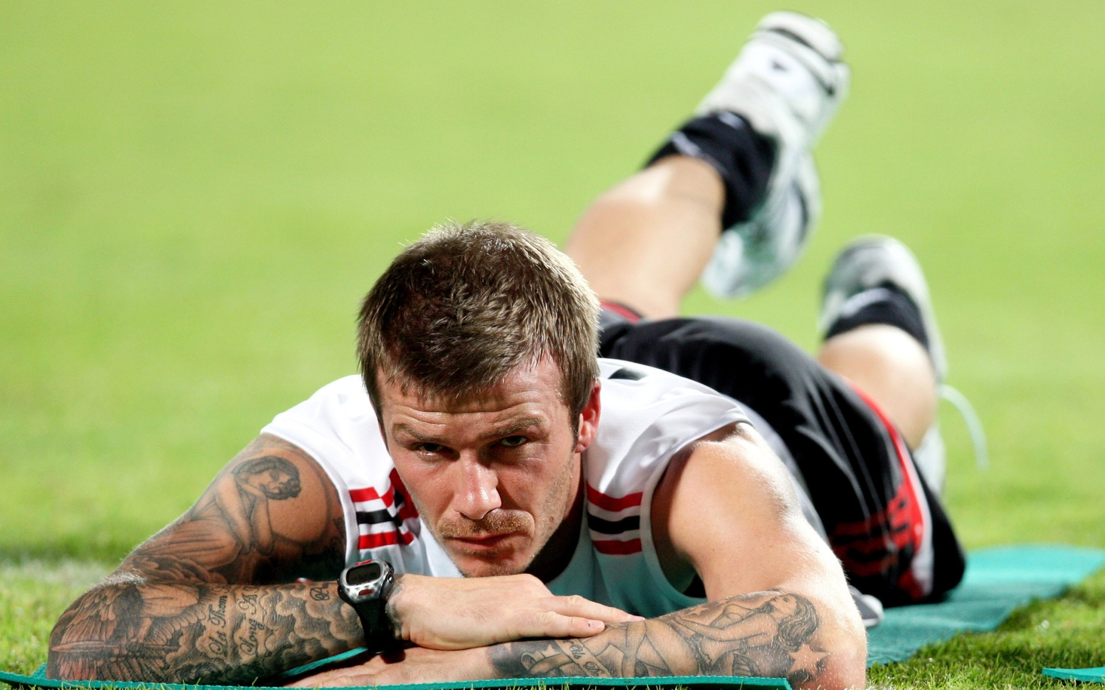
Девід Бекхем – зірка футболу
Підготувала: учениця 11-а класу
Ступак Анна

Slide 2
Загальні дані General information
Народився 2 травня 1975 року у Лондоні, Англія. Футболіст, півзахисник, у минулому капітан збірної Англії. 16 травня 2013 року оголосив про завершення кар’єри з кінця сезону.
Was born on 2 May 1975 in London, England. Footballer, outfield player, in the past captain of England team. On 16 May 2013 announced about his retire at the end of the season.

Slide 3
Відомий не тільки спортивними досягненнями, а й численними зйомками у рекламах. Також Бекхем є фотомоделлю.
He is famous not only for football, and also for numerous acting in TV spots. Also Beckham is a fashion icon.

Slide 4
Ранні роки Early years
Девід ще з ранніх років любив грати у футбол. Батько був футболістом на напів-професіональному рівні, тому не перечив захопленню сина. Сам Девід ще з дитинства уболівав за «Манчестер Юнайтед».
David loved playing football since early childhood. His father was half-professional footballer and that is why he supported son`s passion. David himself from childhood cheered for “Manchester United”.

Slide 5
Початок кар’ери The beginning of the career
Вступивши до Манчестера, вперше вийшов у матчі чемпіонату Англії 2 квітня 1995 року у грі з «Лідсом» (0:0).
Having entered to Manchester, for the first time played the match in English Championship on 2 April 1995 in a game with “Leeds” (0:0).

Slide 6
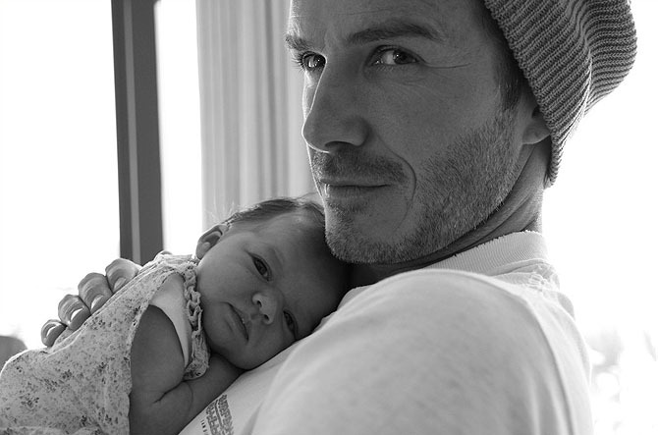
Особисте життя Private life
4 липня 1999 року одружився із колишньою учасницею поп-гурту Вікторією Адамс. Мають трьох синів: Бруклін (1999), Ромео (2002) та Круз (2005) і доньку Гарпер Севен (2011).
On 4 July 1999 married with ex member of girls-band Victoria Adams. They have 3 sons: Brooklyn (1999), Romeo (2002) and Kruz (2005) and daughter Harper Seven (2011).

Slide 7
There are tattoos with all children`s names and Victoria`s name on his body, written in Hindi.
На тілі Бекхема є татуювання з іменами усіх дітей, а також ім'я Вікторії, написане мовою гінді.

Slide 8
Сильна підтримка Бекхема робить його одним з найвідоміших атлетів у світі.
Beckham's many endorsement deals make him one of the most recognisable athletes throughout the world.

Slide 9
Благодійність Charitable work
Бекхем підтримує Дитячий Фонд ООН (ЮНІСЕФ) з часу його кар’єри в Манчестер Юнайтед і у січні 2005 року капітан англійської збірної став Послом Доброї Волі з особливим акцентом на ЮНІСЕФ Спорт для розвитку програми.
Beckham has supported UNICEF since his days at Manchester United and in January 2005, the English national team captain became a Goodwill Ambassador with a special focus on UNICEF's Sports for Development program.

Slide 10
Кінець

